Slide 1
Photoshop照片后期处理实战
第三章 证件照处理

Slide 2
教学目标
知识目标
了解Photoshop部分相关功能的基础使用方法
理解不同工具的分别对应哪种使用场景
掌握不同工具或功能的实际使用方法及结合使用方法
技能目标
能使用裁剪工具裁剪图像大小
能使用魔棒工具和调整边缘功能更换证件照背景色
能使用钢笔工具进行抠图，能使用自由变换功能调整着装的大小
能设置证件照的打印参数

Slide 3
教学内容
第一节 证件照处理功能简介
第二节 实现证件照处理效果

Slide 4
知识点概览
节名称 | 知识点 | 难点 | 重点 | 应用
C03-01 证件照处理功能简介 | 1、裁剪工具及自由变换工具 | √ | √ | √

Slide 5
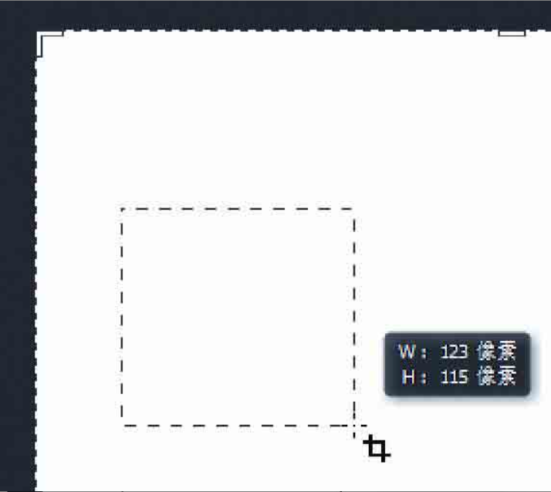
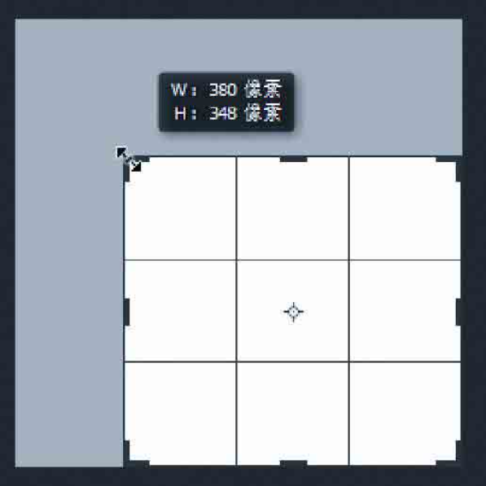
裁剪工具
使用工具栏中的【裁剪工具】可以重新裁剪当前画布尺寸，拖曳鼠标绘制新的尺寸，或者拖曳顶端和四边的中点来修改画布大小范围，如图所示。
另外，选项栏中还有一些扩展功能。

Slide 6
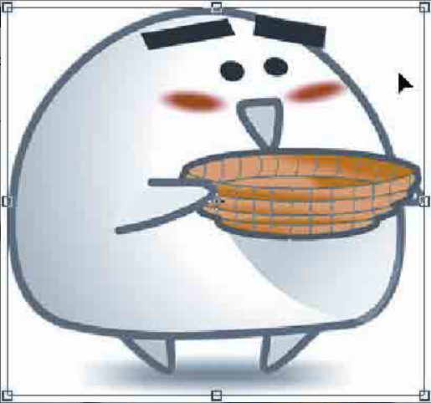
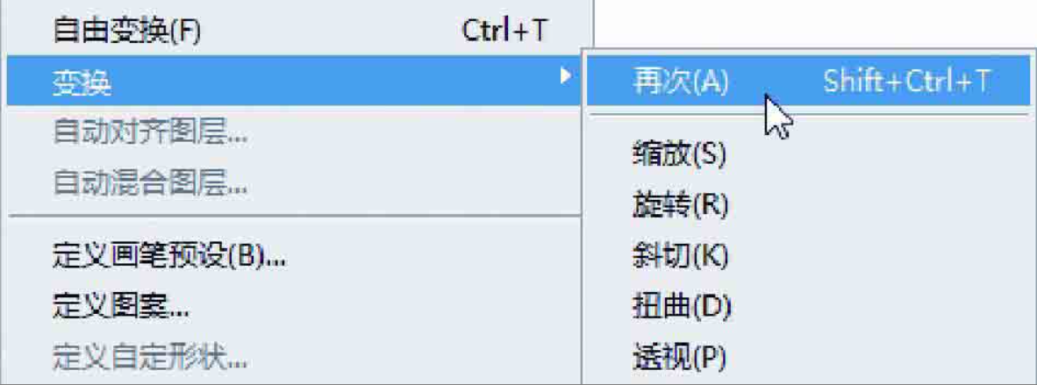
自由变换工具
在【编辑】菜单中可以找到【自由变换】命令，快捷键是Ctrl+T。
打开豆包素材图，对豆包执行【自由变换】命令，图层对象的四周会显示控件框，这个控件框包含了对象最大的矩形范围。
在自由变换模式下可以移动对象，此时的移动不用再单击移动工具，当鼠标是小黑箭头状态时，就可以拖曳移动了，也可以通过方向键进行微调。
对图层执行了一次变换操作后，还可以再次执行，在【编辑】菜单下【变换】的二级菜单中有【再次】命令，快捷键为Shift+Ctrl+T，可以快捷地多次执行同样参数的变换操作，如图所示。
另外，还可以使用快捷键Ctrl+Shift+Alt+T进行再次变换并复制的操作。

Slide 7
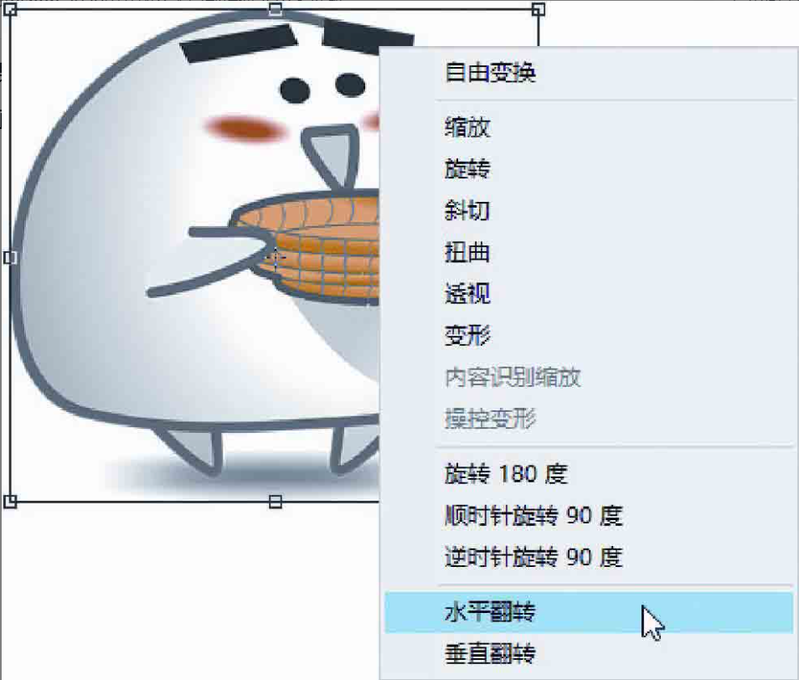
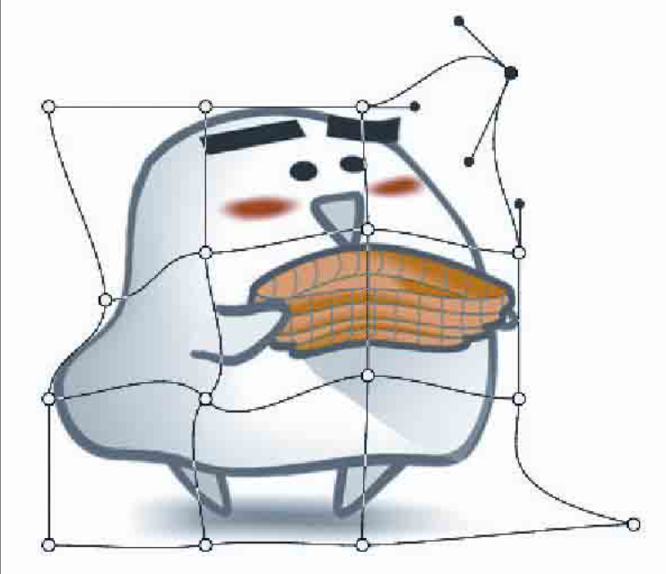
自由变换工具
进入自由变换的状态后，当鼠标靠近任意一个控制点或者控制杆的时候，光标会变成双方向箭头，直接拖曳就可以进行等比例缩放的变换了。
按住Shift键，可以解除比例锁定。同样，可以通过选项栏设定比例值，精准控制缩放比例，100%是原始比例。W是宽度比例，H是高度比例，可以分别修改，也可以单击中间的链接图标，进行等比例修改。
【变形】是一种较为复杂的网格化变换模式。进入【变形】模式之后，可以在选项栏中选择【拆分】形式，用鼠标单击对象，手动拆分出参考网格；也可以在【网格】选项中直接选择等比划分网格，例如选择【3×3】，网格划分效果如图所示。
不管是拖曳角点、控杆，还是拖动单元格，都会产生曲度变化。此时图像就如同一块泥一样，可以被捏成各种形状，如图所示。

Slide 8
知识点概览
节名称 | 知识点 | 难点 | 重点 | 应用
C03-02 开发环境安装与配置 | 1、背景颜色及着装处理 | √ | √ | √

Slide 9
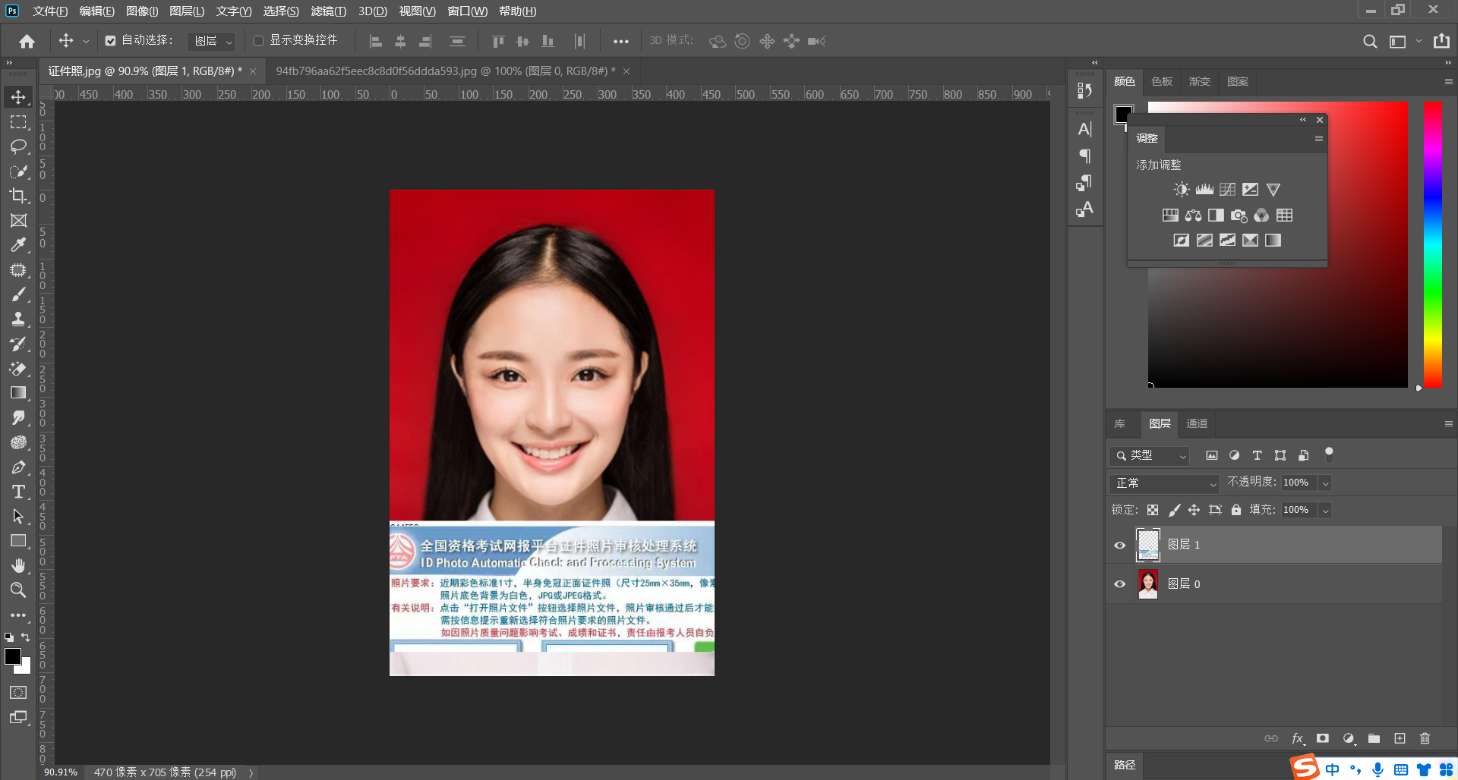
步骤解析
1.确定证件照要求，导入图像。

Slide 10
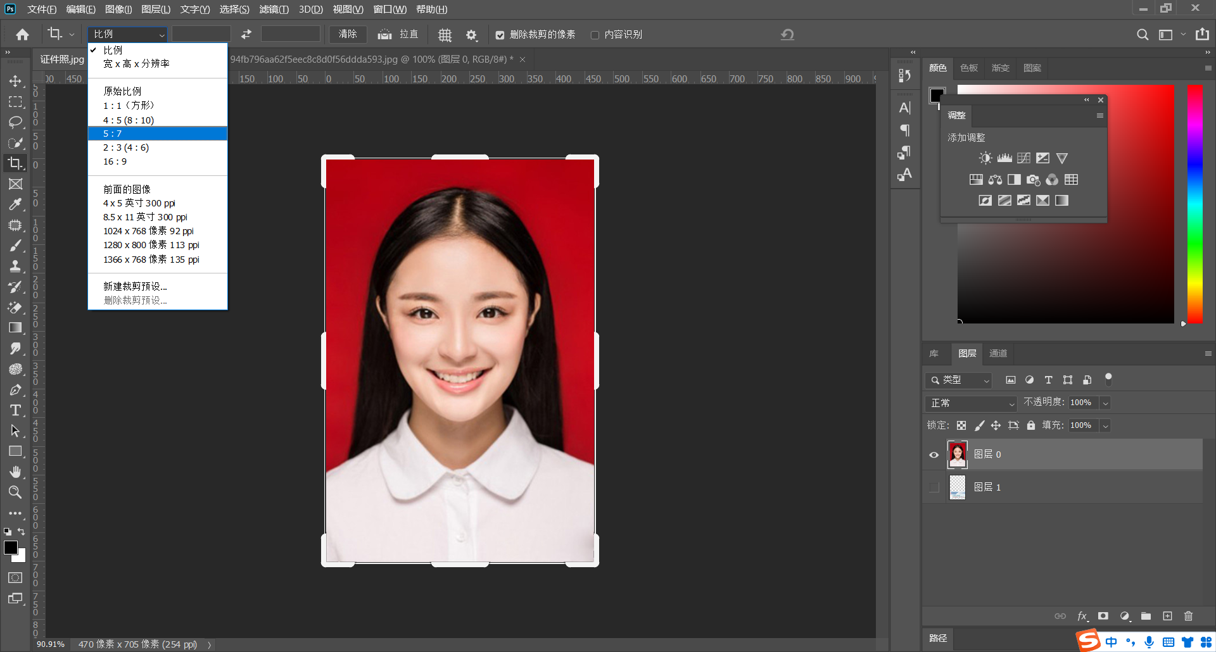
步骤解析
2.使用裁剪工具设置图像比例为5:7，回车确定。

Slide 11
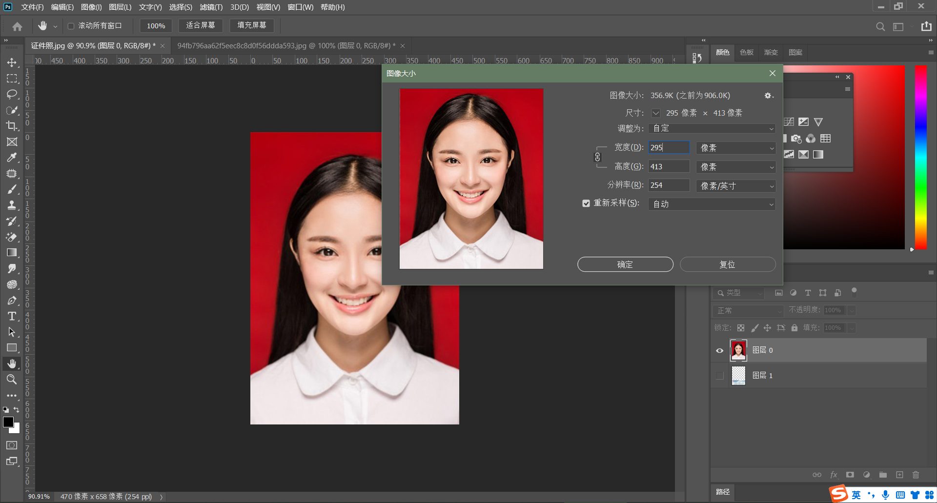
步骤解析
3.调整图像大小，快捷键为Ctrl+Alt+I，回车确定。宽高设置为295*413像素。

Slide 12
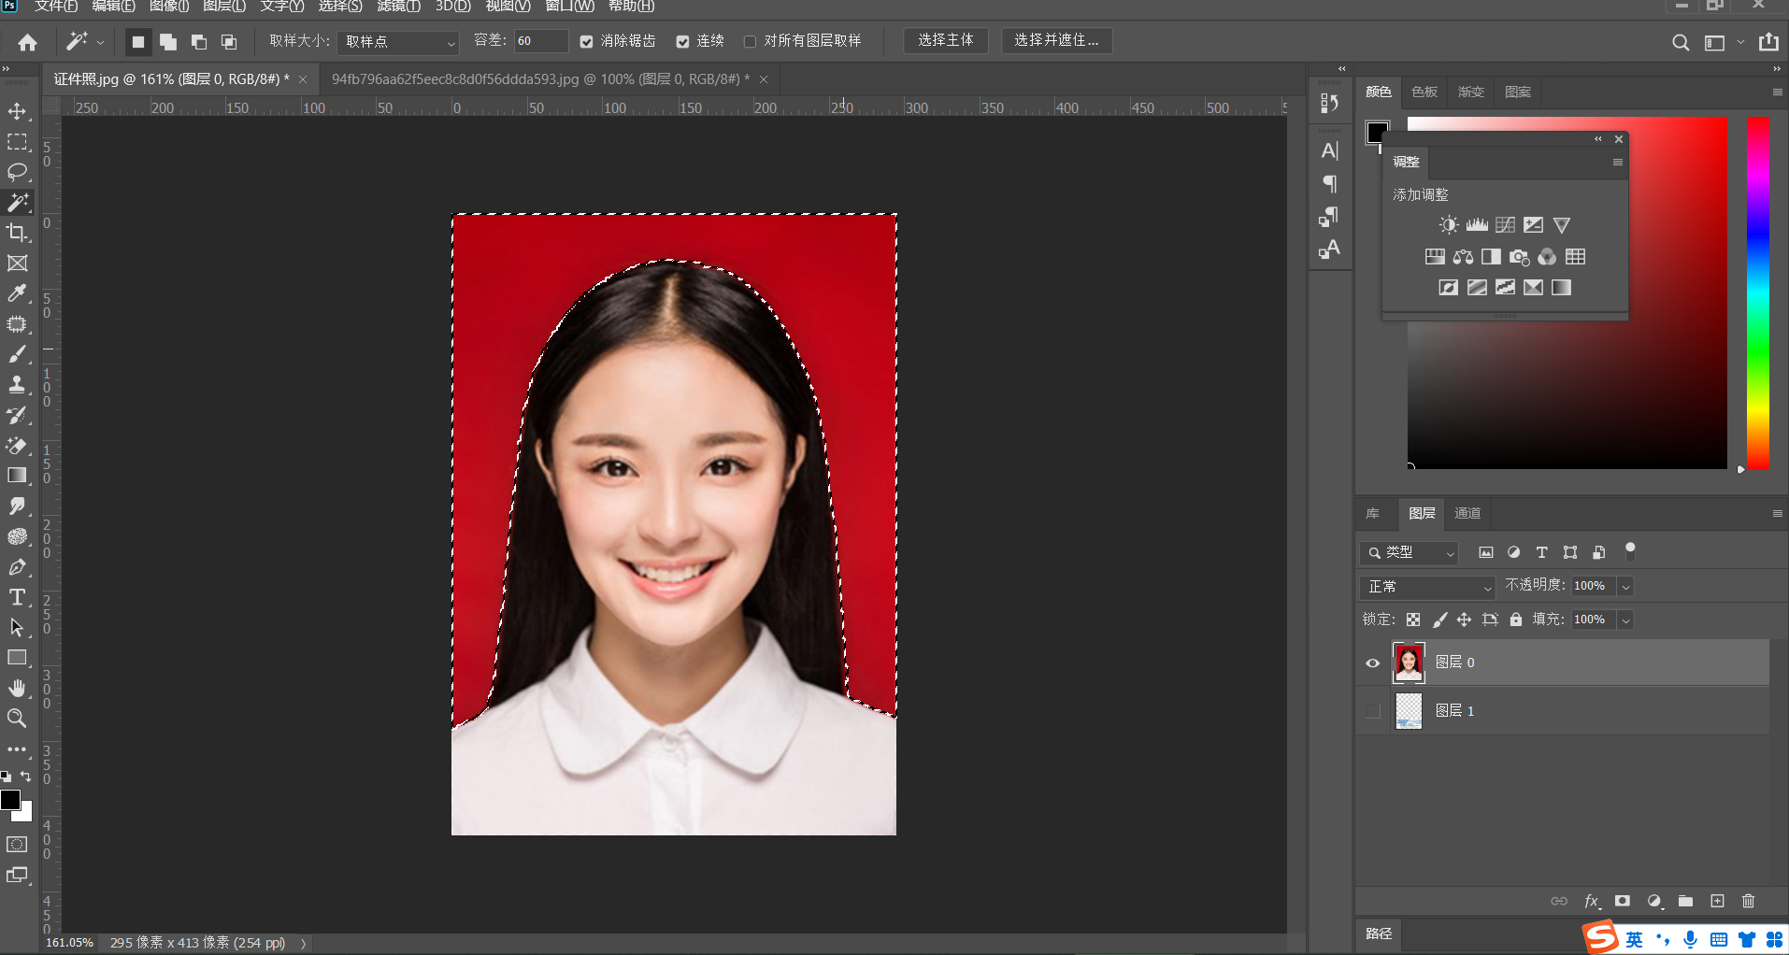
步骤解析
4.使用魔棒工具快速选择背景颜色建立选区。

Slide 13
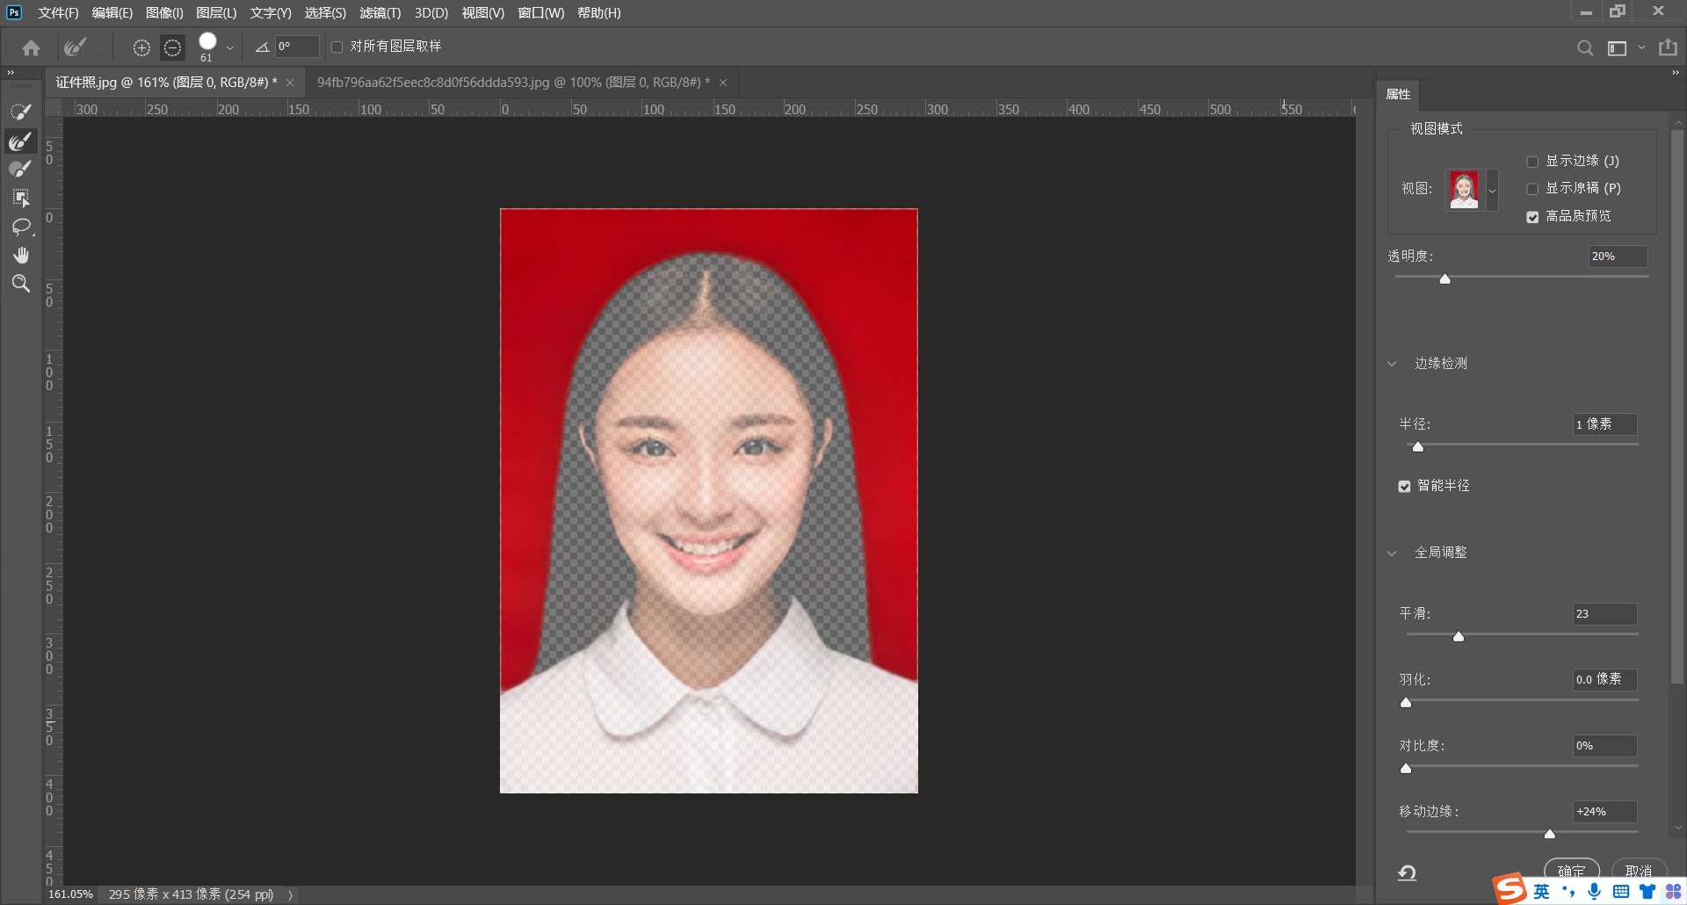
步骤解析
5.调整选区边缘。快捷键Ctrl+Alt+R。

Slide 14
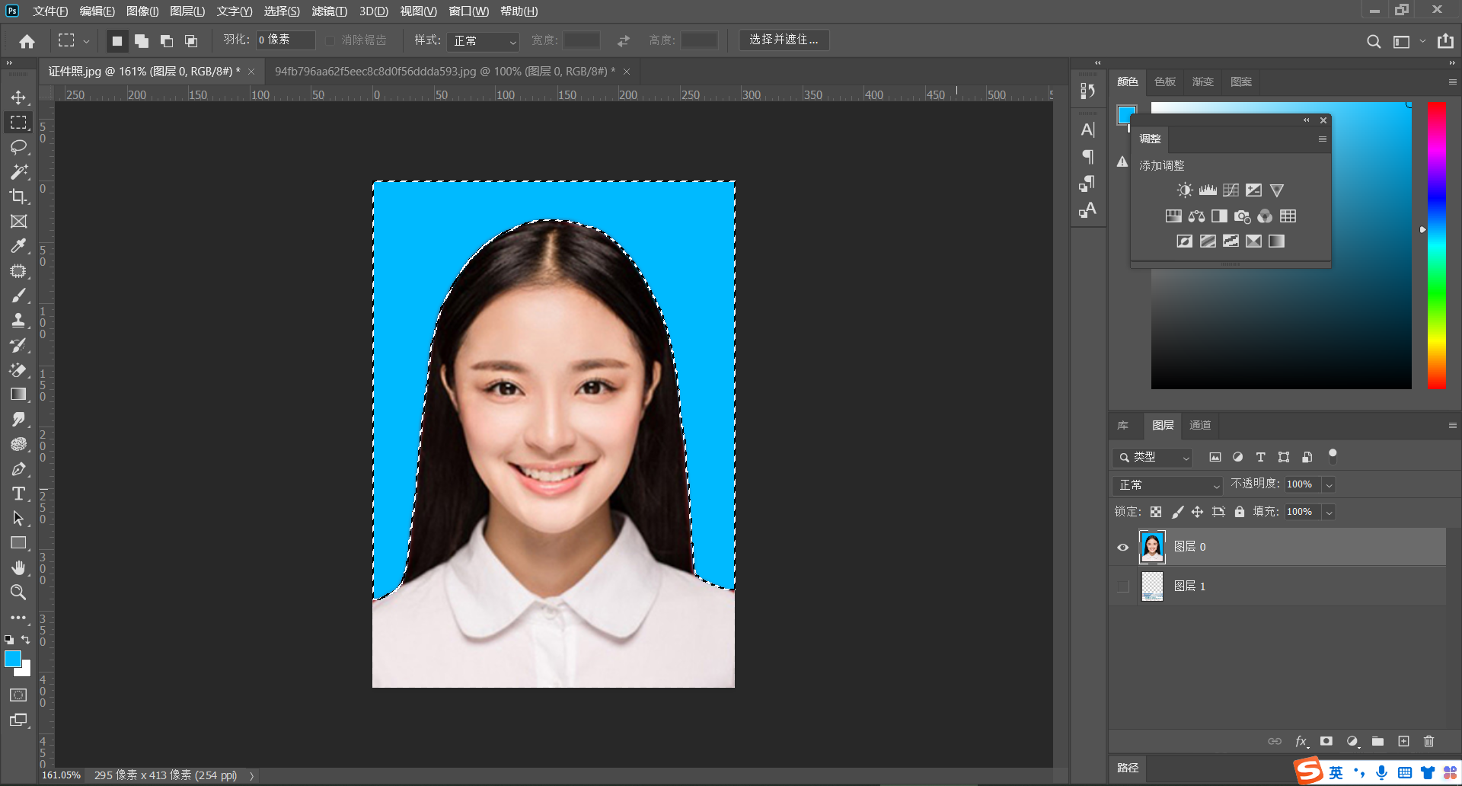
步骤解析
6.填充前景色。

Slide 15
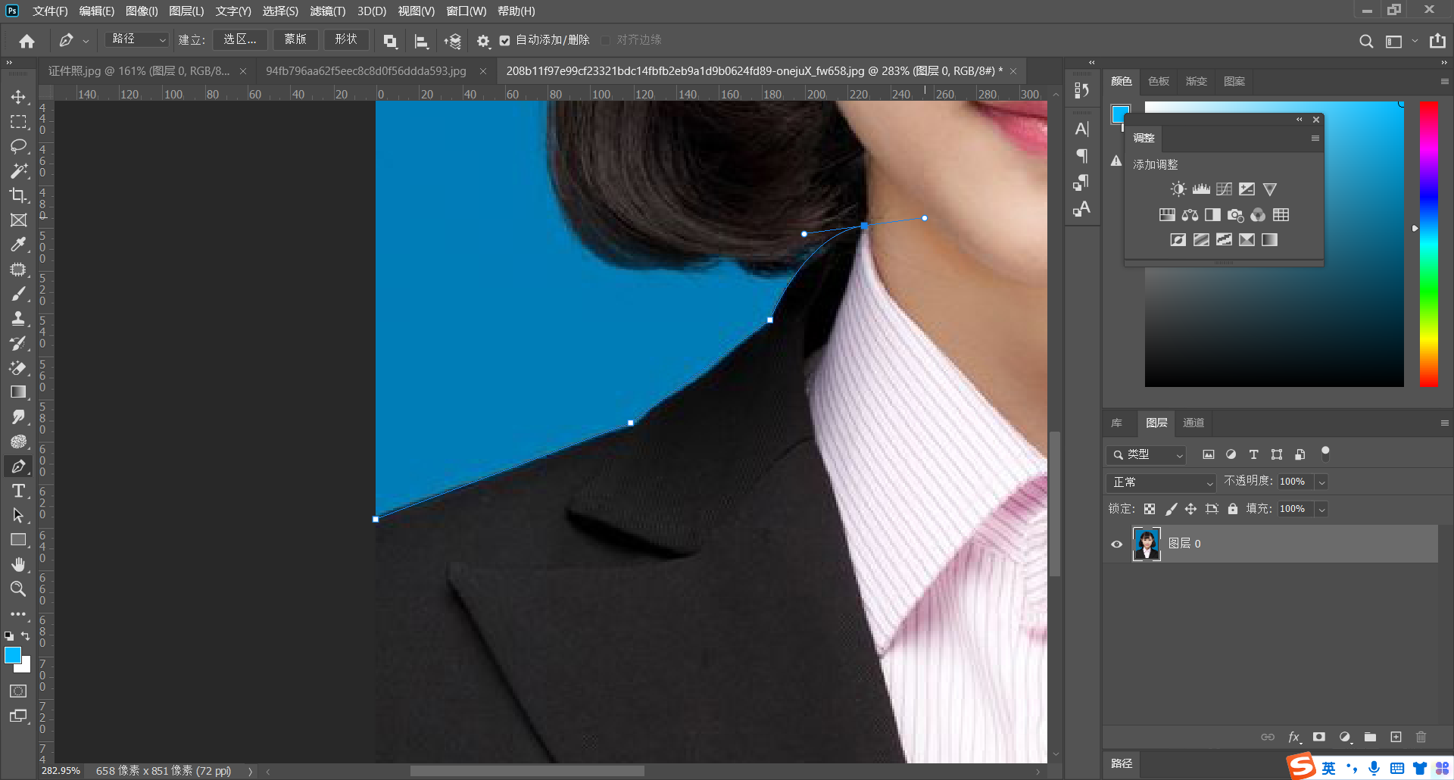
步骤解析
7.打开另一张有正装的证件照，使用钢笔工具抠图。

Slide 16
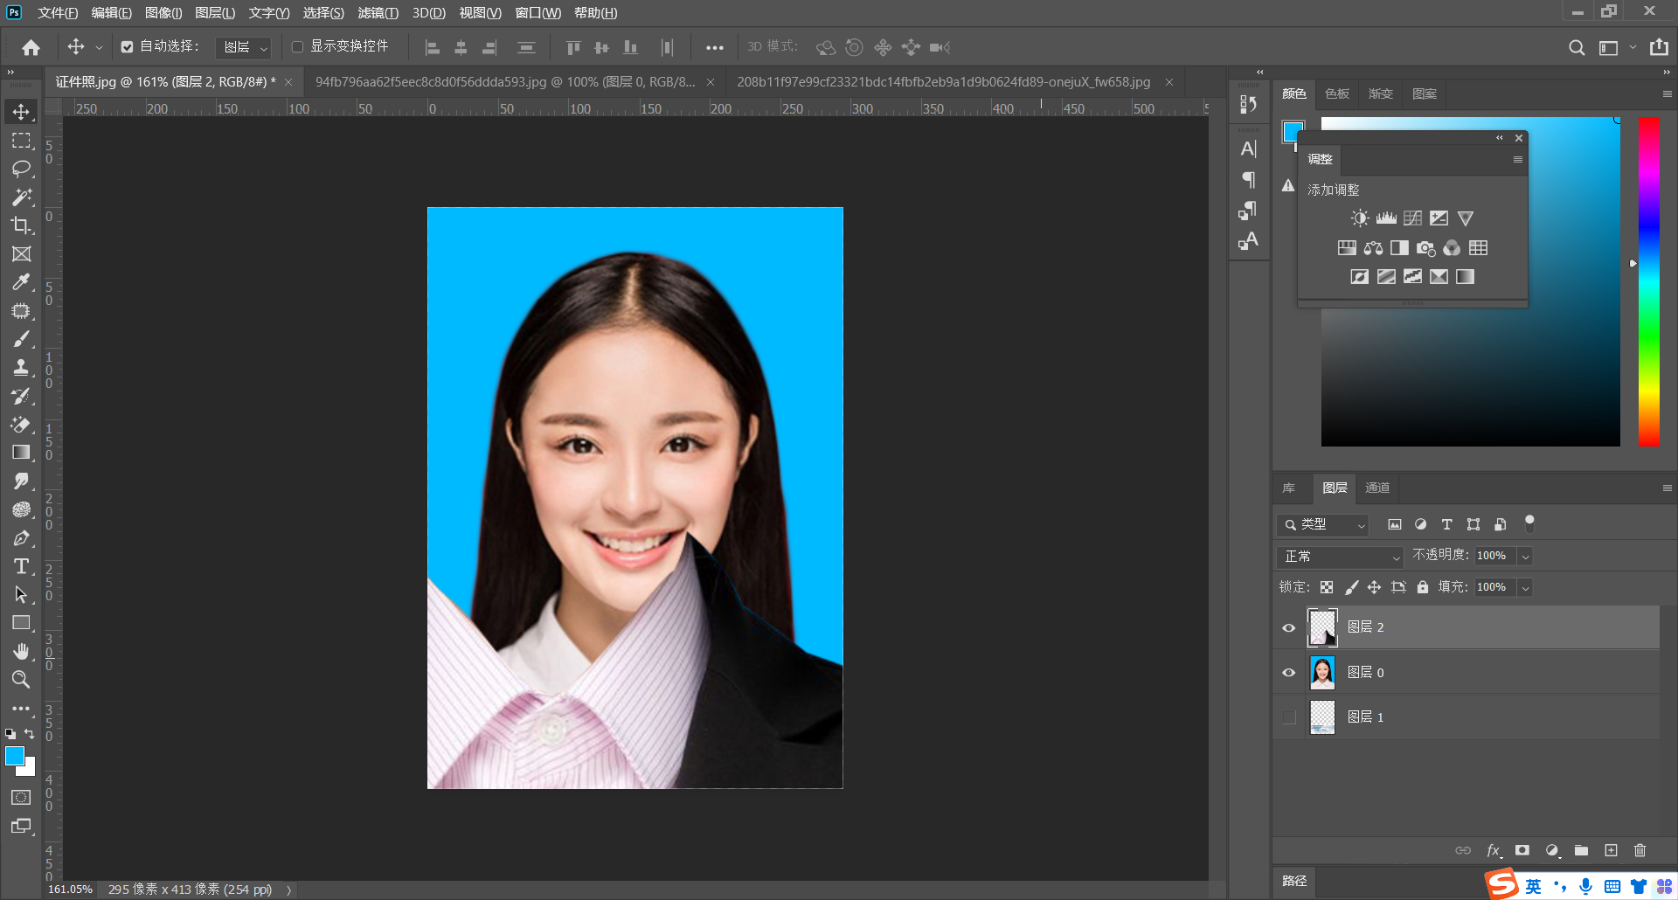
步骤解析
8.路径转选区，快捷键Ctrl+Enter，复制选区内容至目标图层。

Slide 17
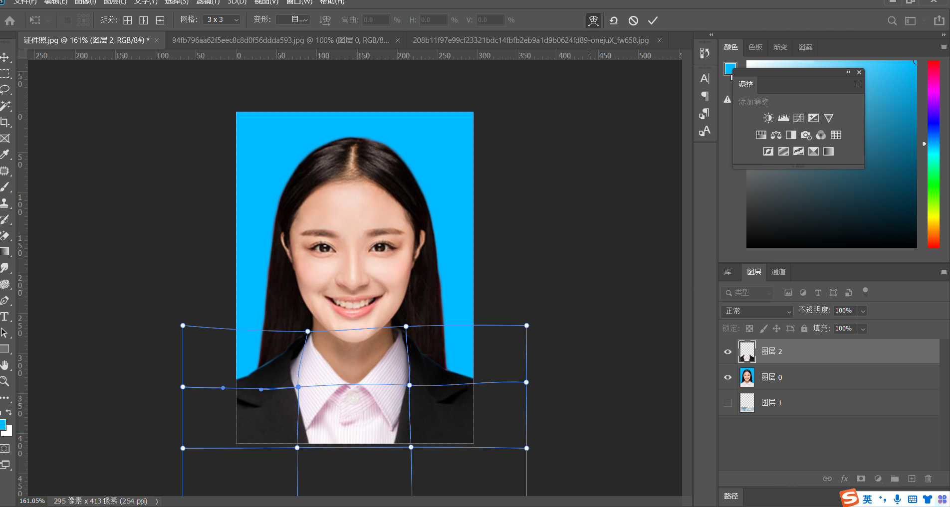
步骤解析
9.使用自由变换功能，快捷键Ctrl+T，调整着装大小。

Slide 18
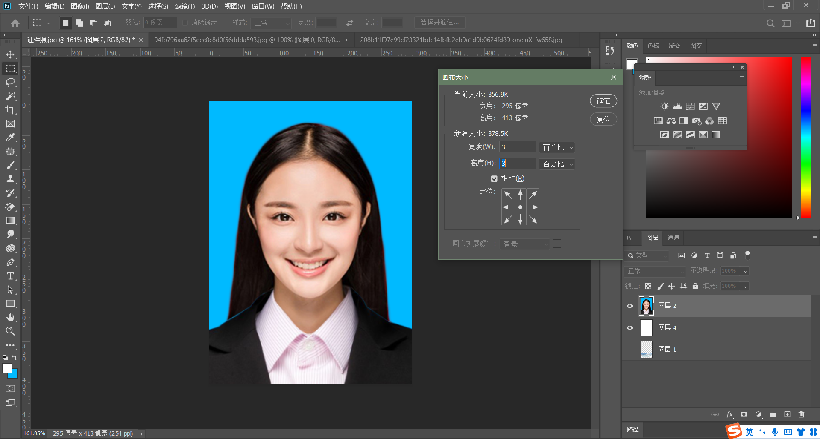
步骤解析
10.合并图层，调整画布大小给图片加一个白边，快捷键Ctrl+Alt+C，宽高设置3。

Slide 19
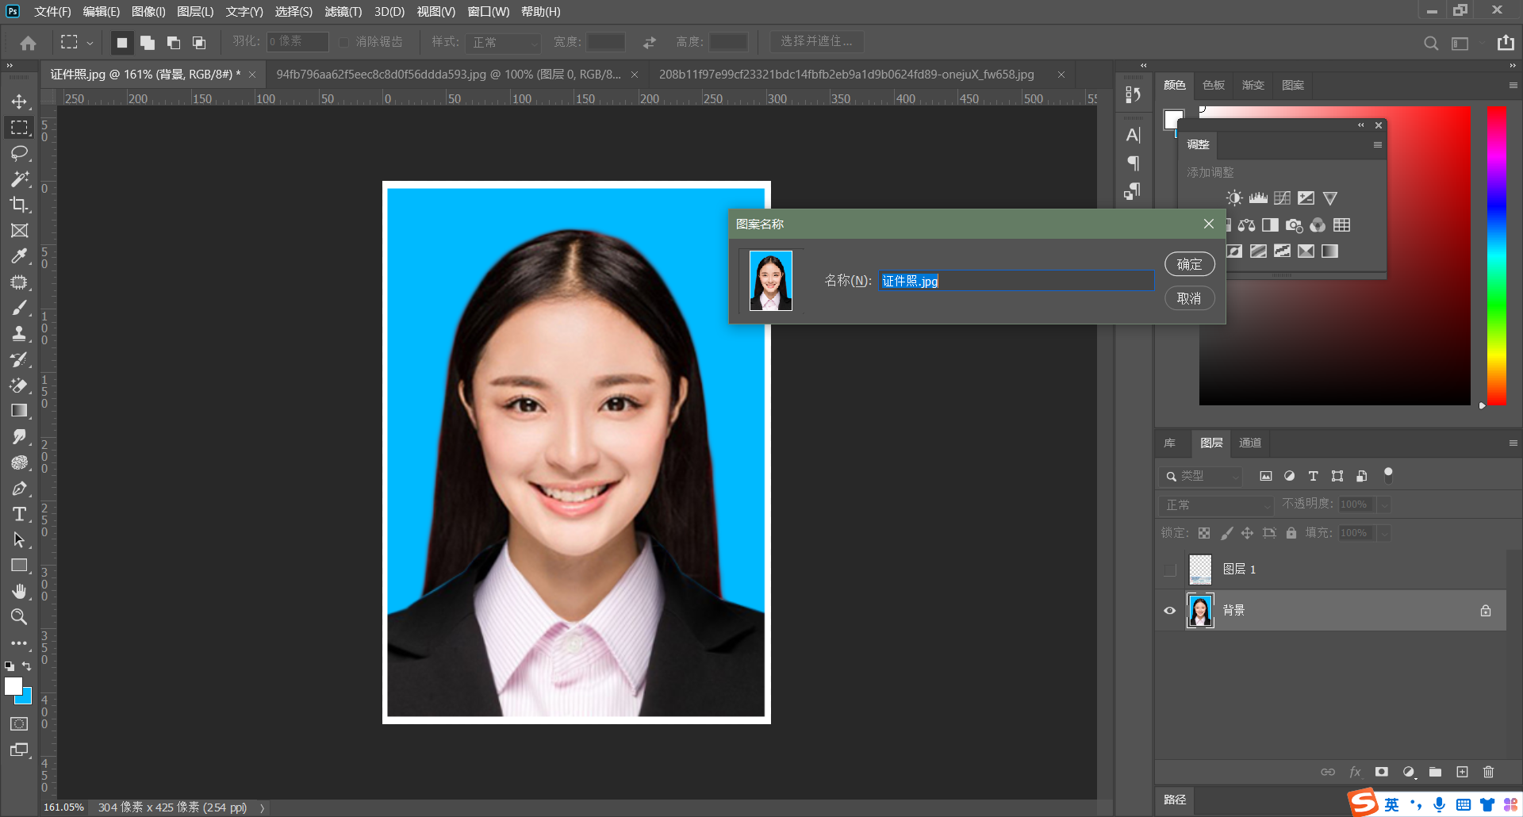
步骤解析
11.执行编辑-定义图案，将图片定义为图案。

Slide 20
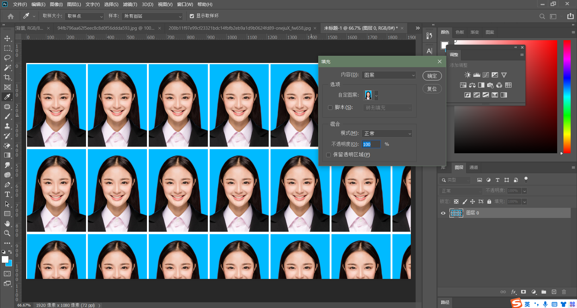
步骤解析
12.新建文档，快捷键Ctrl+N，执行填充，快捷键Shift+F5，选择自定图案。

Slide 21
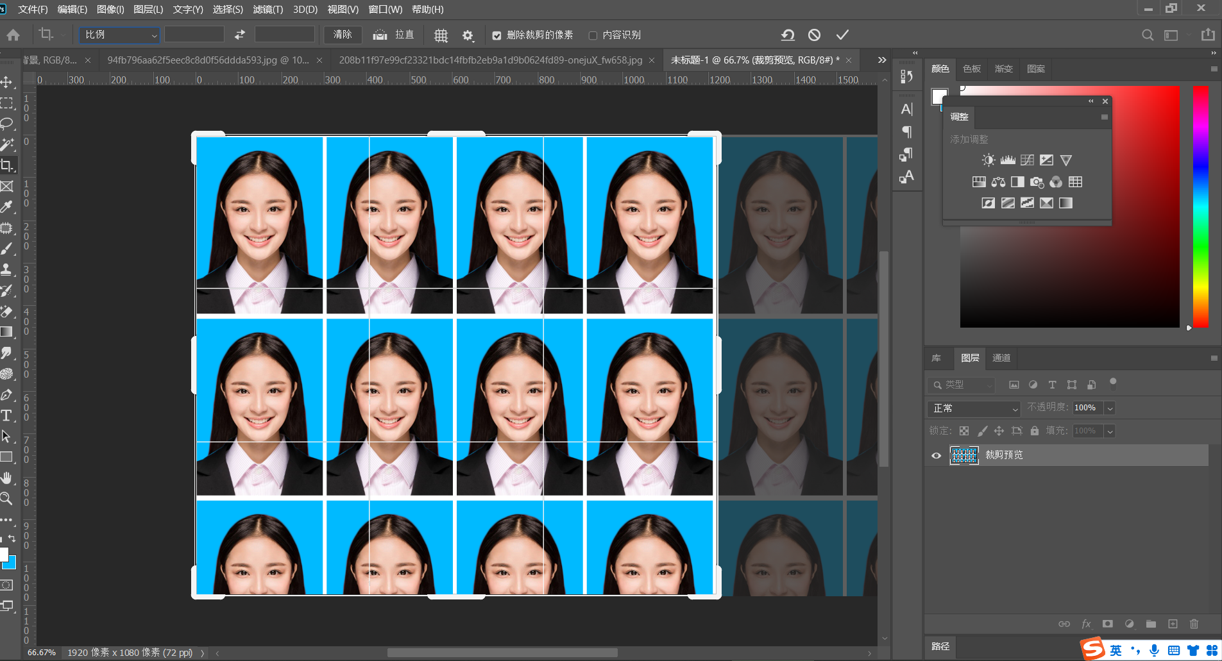
步骤解析
13.执行裁剪，选择【比例】模式。

Slide 22
THANK YOU

